Slide 1
Основные направления социализации пожилых людей. Проблемы и положительный опыт

Slide 2
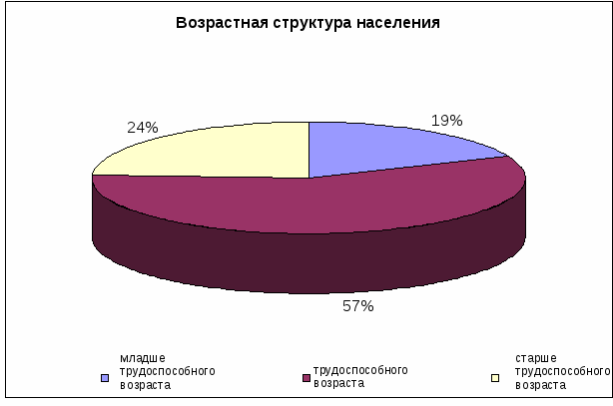
Пожилые люди – это возрастная группа, которая имеет социально – специфические особенности, потребности, интересы, ценностные ориентации.

Slide 3

Старость - самый тяжелый период в жизни человека, как с физической, так и с психологической точки зрения. Пожилые люди не в состоянии обеспечивать собственные потребности - они нуждаются в поддержке более молодых, трудоспособных членов общества. Демографическое постарение требует от общества всё больших затрат финансовых и других материальных ресурсов на обслуживание этой возрастной категории населения. Общество вынуждено взять на себя решение всех проблем, связанных с комплексом досуга и социального обеспечения пожилых людей. Социальная политика по отношению к этой возрастной группе отражает сущность любого государства независимо от его политического строя.

Slide 4
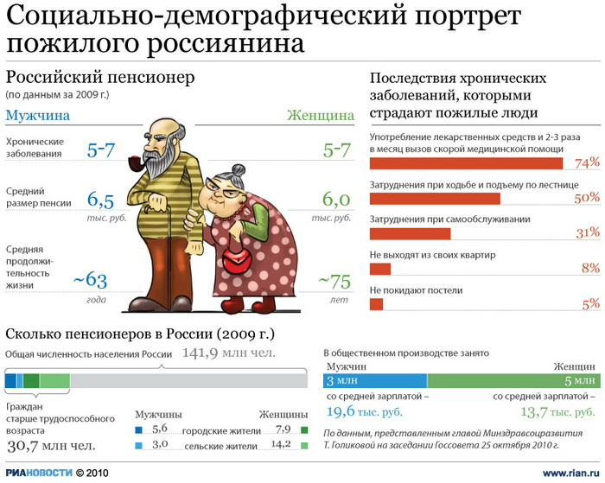

Slide 5
Пожилые люди оказываются на обочине жизни. Речь идет не только и не столько о материальных трудностях (хотя и они играют существенную роль), сколько о трудностях психологического характера. Уход на пенсию, потеря близких и друзей, болезни, сужение круга общения и сфер деятельности - все это ведет к обеднению жизни, уходу из нее положительных эмоций, чувству одиночества и ненужности. Ситуация, однако, такова, что с ростом продолжительности жизни и снижением рождаемости значительную часть населения составляют люди пожилого возраста и, следовательно, есть необходимость специальной организации помощи пожилому человеку.

Slide 6
Социально-психологических проблем у людей "третьего возраста" действительно немало.
ухудшение здоровья,
малообеспеченность,
одиночество;
проблемы, связанные с изменением статуса, потерей близких и другие.
Человек устроен таким образом, что у него за долгую жизнь в мозгу образуются определенные взгляды на людей, события. "Неприязнь к непривычному" - сейчас явление очень частое, особенно у пожилых людей. Все новое, малопонятное, необходимость пересмотра своих позиций, отношения к некоторым событиям и людям может у пожилых вызвать чувство протеста, тревоги, может даже привести к эмоциональным взрывам, депрессиям, серьезным болезням. Пожилой человек не всегда может самостоятельно приспособиться к возрастными и социальным изменениям. Острая необходимость в профессиональной помощи возникает в случае, когда рядом с пожилым человеком нет его родных и близких. В этом ситуации функции защиты берет на себя государство, в лице которого выступают работники социальной службы.

Slide 7
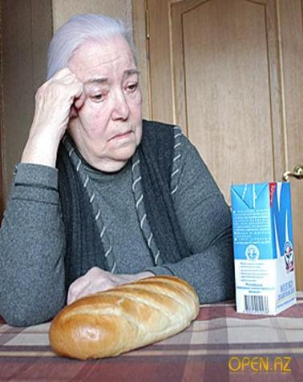
Пожилые и старые люди представляют собой особую категорию населения, которая крайне неоднородна по возрастным и другим характеристикам. Они больше, чем кто-либо, нуждаются в поддержке и участии. Именно в связи с данными обстоятельствами пожилые люди как особая социальная группа нуждаются в повышенном внимании общества и государства и представляют собой специфический объект социальной работы.
Для того, чтобы работать с пожилыми и старыми людьми, нужно четко представлять социальные и психологические проблемы пожилых и старых людей. В этой работе необходимо опираться на такие науки как, например, социологию, социальную геронтологию, гериатрию, психологию; опираться на данные социологических, психологических, социально-экономических и других видов исследований.

Slide 8
Основными направлениями социальной работы с пожилыми и престарелыми являются:
4) социальное обеспечение и социальное обслуживание;
5) медико-социальная реабилитация;
6) социальное попечительство;
4) оказание психологической помощи.

Slide 9
Законодательная база регулирования социальной работы
1) Конституция Российской Федерации. В России, как в социальном государстве право граждан на социальную защиту гарантировано Конституцией и регламентировано законодательством Российской Федерации
2) Законы: «О государственном пенсионном обеспечении в РФ» , «О трудовых пенсиях в Российской Федерации» «О социальной защите инвалидов в РФ» «О ветеранах» , «Об основах социального обслуживания в Российской Федерации» , «О социальном обслуживании граждан пожилого возраста и инвалидов»
3) Большое значение для решения проблем пожилых и инвалидов имеют указы Президента Российской Федерации: «О мерах по формирования доступной для инвалидов среды жизнедеятельности»; «О дополнительных мерах государственной поддержки инвалидов» ( «О научном и информационном обеспечении инвалидности и инвалидов» (ряд постановлений Правительства Российской Федерации.

Slide 10

В названных и других документах определена структура социальной работы, ее цели и задачи, источники финансирования; сформулирована программа социальной защиты пожилых людей и инвалидов. Все усилия направлены на улучшение условий жизни пожилых людей, их социальное обслуживание, усиление мер дополнительной социальной поддержки, помощи в достижении долголетия, обеспечение спокойной старости

